Slide 1








PHÒNG GIÁO DỤC VÀ ĐÀO TẠO QUẬN LONG BIÊN
TRƯỜNG TIỂU HỌC ĐOÀN KẾT
MÔN: TOÁN LỚP 2
Tia số. Số liền trước-Số liền sau

Slide 2



MỤC TIÊU
- Nhận biết được số liền trước, số liền sau của một số cho trước.
- Thông qua việc nhận biết tia số sử dụng số để so sánh.
3
4
- Biết xếp thứ tự các số.

Slide 3
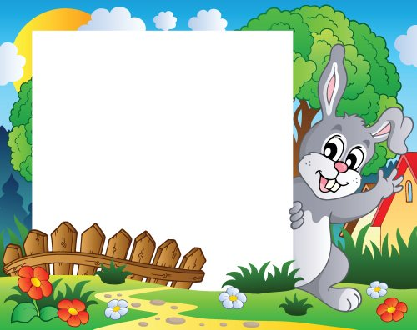
KHỞI ĐỘNG

Slide 4







NHỔ CÀ RỐT

Slide 5






Số liền trước của số 17 là số nào?
A : 16
B : 15
C : 18
D : 19
A B C D

Slide 6

Số liền sau của số 17 là số nào?
A : 16
B : 17
C : 18
D : 19
A B C D

Slide 7
Số liền sau của số 29 là số nào?
A : 28
B : 30
C : 32
D : 34
A B C D

Slide 8
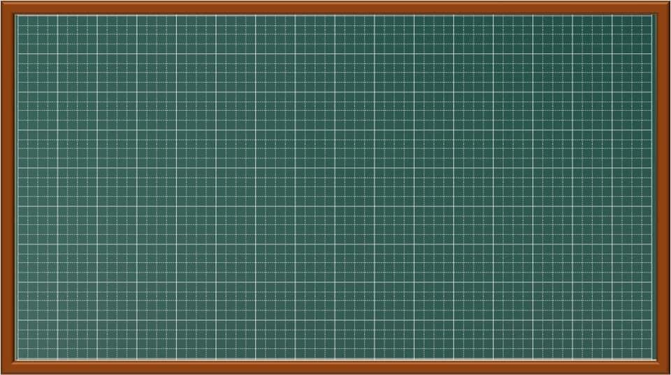
Thứ hai ngày 13 tháng 9 năm 2021
Toán
Tia số. Số liền trước – Số liền sau (Tiết 2)

Slide 9
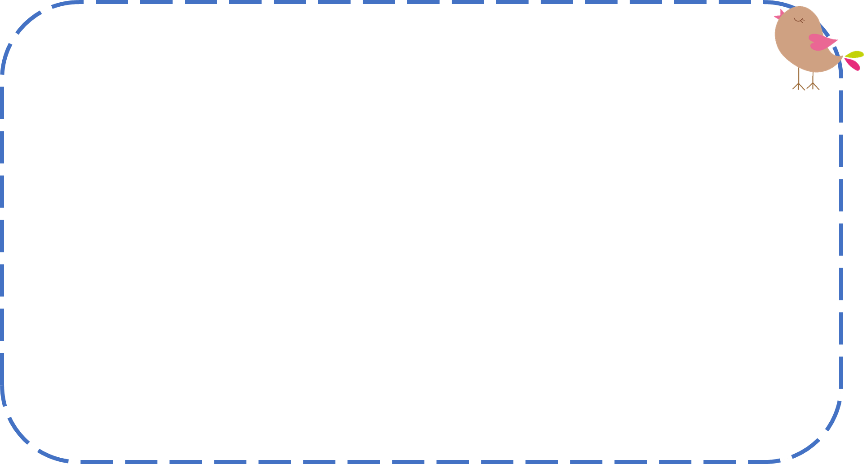
3
?
Số
Số liền trước | Số đã cho | Số liền sau
5 | 6 | 7
29 | 30 | ?
? | 68 | 69
? | 99 | ?
31
67
98
100

Slide 10

4
Chọn dấu (>, <) thích hợp:
Trên tia số, số đứng trước bé hơn số đứng sau, số đứng sau lớn hơn số đứng trước.
88
89
90
91
92
93
94
95
96
97
98
99
100
<
<
95 100
98 89
?
<
>
?
?
92 90
88 91
?

Slide 11

5
Sắp xếp các số:
23
47
30
69
a) Theo thứ tự từ bé đến lớn.
b) Theo thứ tự từ lớn đến bé.
23
30
47
69
69
47
30
23

Slide 12














Dặn dò
Về nhà nói điều em biết về Tia số, số liền trước – số liền sau cho người thân nghe.
Chuẩn bị bài Đề - xi - mét .

Slide 13

THANK YOU
Tạm biệt và hẹn gặp lại

